Slide 1
Historia jednej kolejki
Mariusz Krzanowski

Slide 2
Agenda
Trochę o mnie
Co to jest komunikacja asynchroniczna
Dwa modele komunikacji
Publish / Subscribe
Send / Reply
Broker z jedną kolejką wejściową i związane z tym problemy (Snack)

Slide 3
Troche o mnie
Nie tylko .NET
Developer / Projektant / Architekt rozwiązań
Czasem dodam coś tutaj http://mrmatrix.net/
C++ • Java • C# • VB • VBScript • PowerShell • XML • PHP • Oracle SQL • MS SQL • .NET • ASP • APS.NET • SharePoint • BizTalk • JavaScript • jQuery • SOA • AJAX • TypeScript • AngularJS • Google API • Google Chrome Extension • ASP.NET MVC • IIS • Apache • NServiceBus • XSLT • Entity Framework • DevExpress • Silverlight

Slide 4


Komunikacja asynchroniczna
Scope transakcji rozproszonej

Slide 5
Publish / Subscribe
Scope transakcji rozproszonej

Slide 6

Send / Reply - SAGA
Serwer
Klient
Database

Slide 7
Send / Reply - SAGA
Serwer
Klient
Database

Slide 8
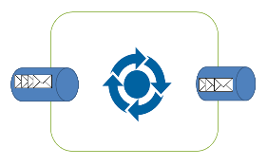
Broker (Demo)
Service 1
Broker
Service 2
Service 3
Service 4

Slide 9
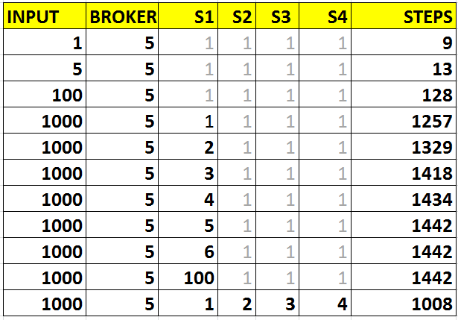
Test results

Slide 10
Rozwiązanie (Pipe)
Broker
Service 1
Service 2
Service 3
Service 4
Database

Slide 11
Rozwiązanie (Pipe)
Service 1
Service 2

Slide 12
Pytania
i być może odpowiedzi ☺

Slide 13
Dziękuję

